Slide 1
Repositórios remotos com web services e Retrofit
Implementação de Objetos Distribuídos
Profa. Danielle Martin
Universidade de Mogi das Cruzes

Slide 2
Arquitetura de uma aplicação mobile
Hoje em dia, é praticamente impossível existir uma aplicação standalone para dispositivos mobile. A grande maioria delas precisa comunicar com uma aplicação back end para armazenar dados, coletar estatísticas de uso, processar informações.
Para isso, utilizam-se web services.
A arquitetura mais popular para a criação de APIs é o padrão REST.

Slide 3
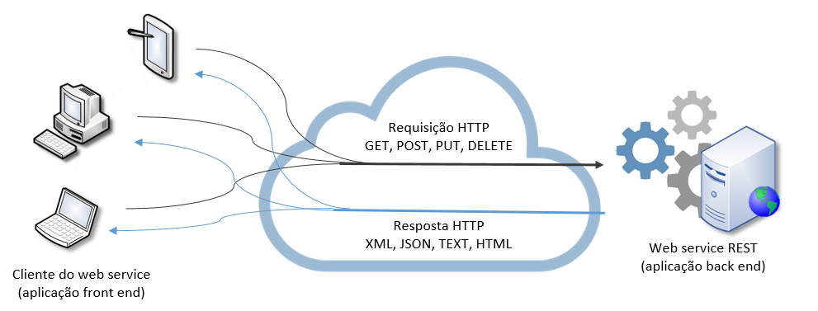
Arquitetura REST
REST (REpresentional State Transfer)
  Utiliza requisições HTTP
  Stateless – não armazena estado dos objetos
  Não guarda sessão
  Cada requisição é independente
  Formato de requisição/resposta mais popular: application/json
  Utiliza os métodos HTTP de forma eficiente

Slide 4
Métodos do protocolo HTTP
GET | Obter os dados de um recurso.
POST | Criar um novo recurso.
PUT | Substituir os dados de um determinado recurso.
PATCH | Atualizar parcialmente um determinado recurso.
DELETE | Excluir um determinado recurso.
HEAD | Similar ao GET, mas utilizado apenas para se obter os cabeçalhos de resposta, sem os dados em si.
OPTIONS | Obter quais manipulações podem ser realizadas em um determinado recurso.
Fonte: https://blog.caelum.com.br/rest-principios-e-boas-praticas/

Slide 5
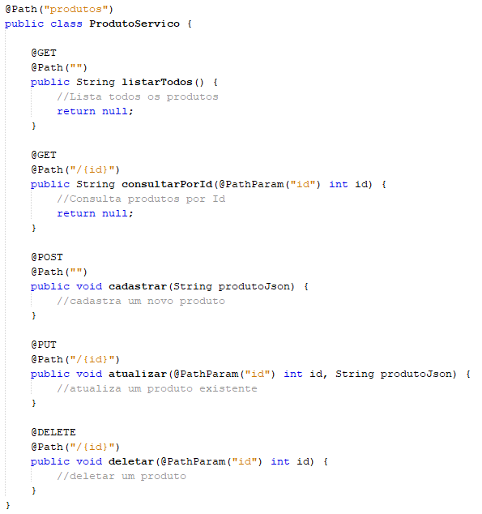
Classe de serviço com padrão REST

Slide 6
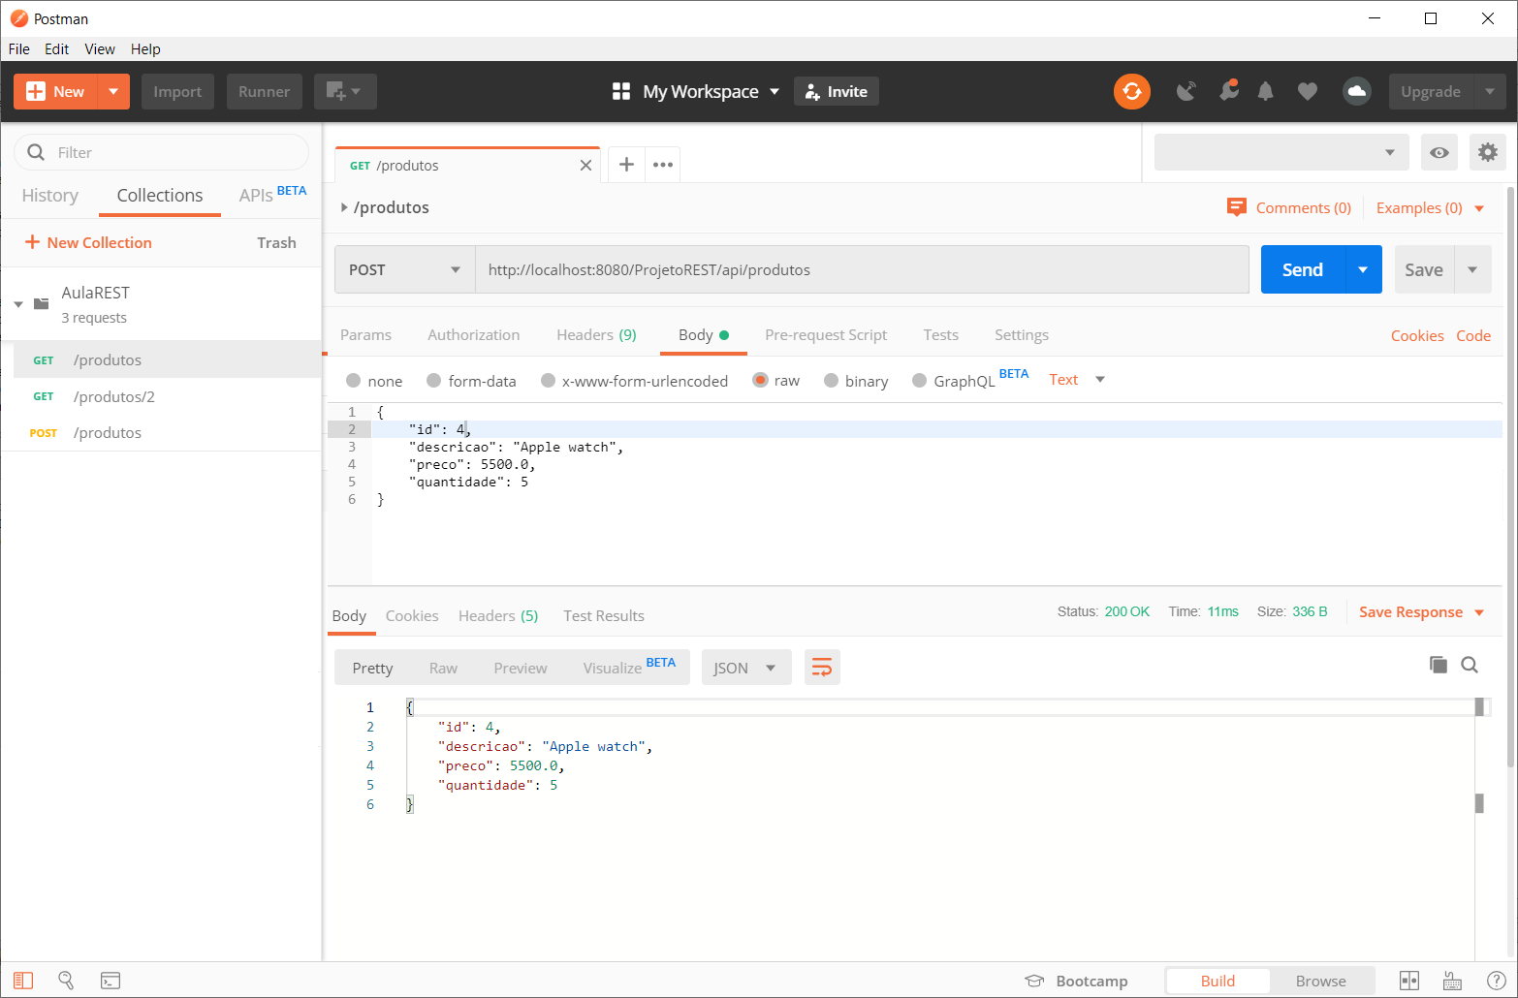
Consumindo a API (usando Postman)

Slide 7
Retrofit

Slide 8
Retrofit
Retrofit é um framework para facilitar o desenvolvimento de apps consumidoras de web services REST.
Com Retrofit, não é necessário criar toda a requisição e processar a resposta com Java puro.
É o padrão recomendado pela Google para consumir web services REST em aplicativos Android.

Slide 9
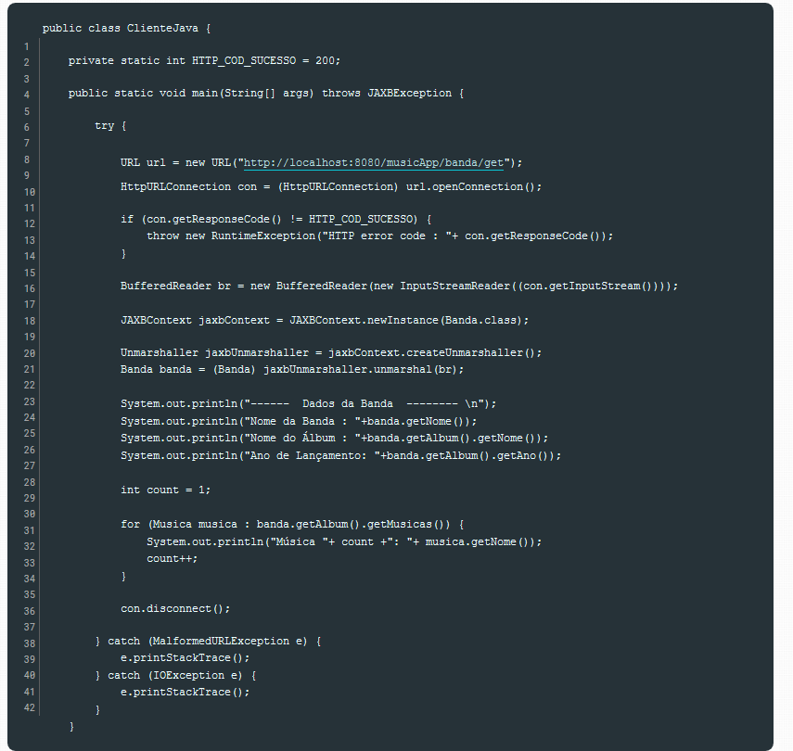
Consumindo web service com Java nativo

Slide 10
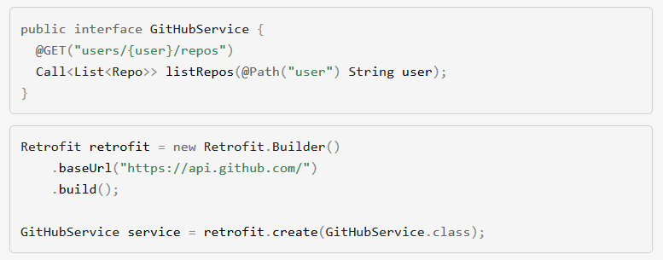
Consumindo web service com Retrofit
Mapeando os métodos do web service em uma interface:
Fonte: https://square.github.io/retrofit/

Slide 11
Consumindo web service com Retrofit
Criando a referência à URL do serviço e recuperando o objeto para fazer as chamadas dos métodos:
Fonte: https://square.github.io/retrofit/

Slide 12
Usando Retrofit para consumir um web service REST com cache local em Room

Slide 13
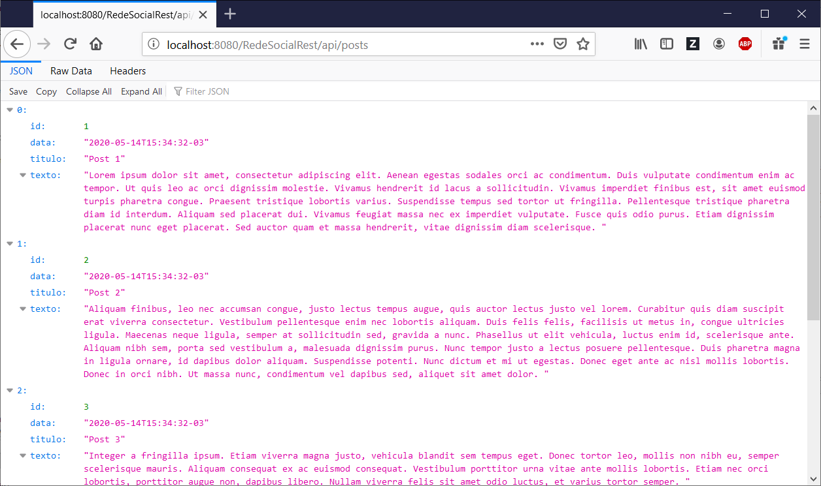
O web service REST
Fazendo o papel do servidor de nossa aplicação Android, vamos criar um web service REST para nos fornecer as informações das postagens que iremos exibir em nosso feed.

Slide 14
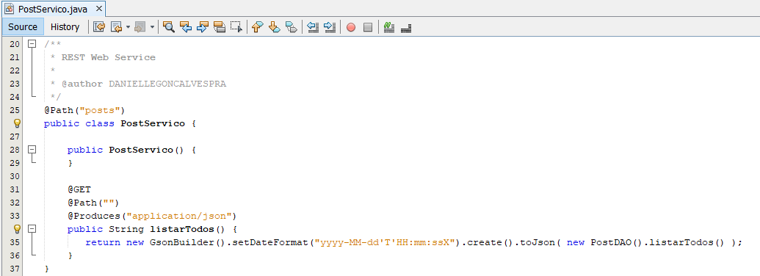
O web service REST
O código dessa API foi feito seguindo os conceitos e técnicas vistos na disciplina Sistemas Distribuídos, mas será fornecido na pasta dessa disciplina também.

Slide 15
Usando Retrofit para consumir o serviço
Primeiro, precisamos importar o Retrofit no arquivo build.gradle (app).
Precisaremos importar dois componentes: a base do Retrofit e o Jackson para fazer a conversão de objetos JSON
implementation 'com.squareup.retrofit2:retrofit:2.3.0'
implementation 'com.squareup.retrofit2:converter-jackson:2.3.0'

Slide 16
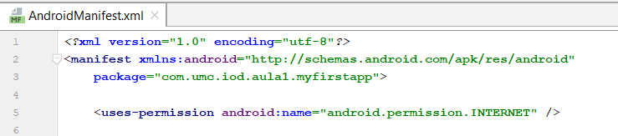
Configurações no AndroidManifest.xml
Para permitir que nosso aplicativo acesse a internet (necessário para acessar web services), vamos solicitar essa permissão no manifesto.

Slide 17
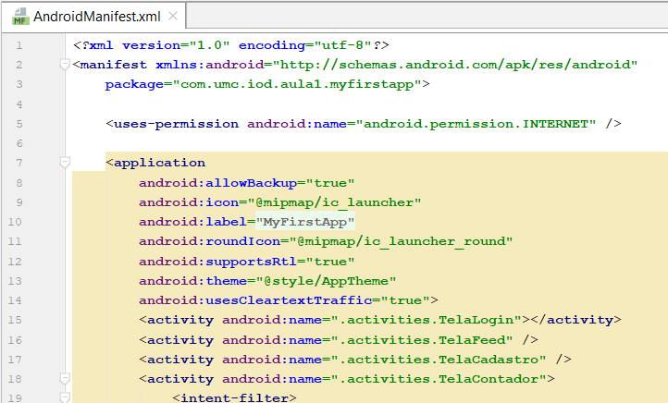
Configurações no AndroidManifest.xml
Como vamos testar com um web service local e não instalamos um certificado SSL para acessar com https, precisamos alterar a configuração para enviar texto não criptografado pela rede.

Slide 18
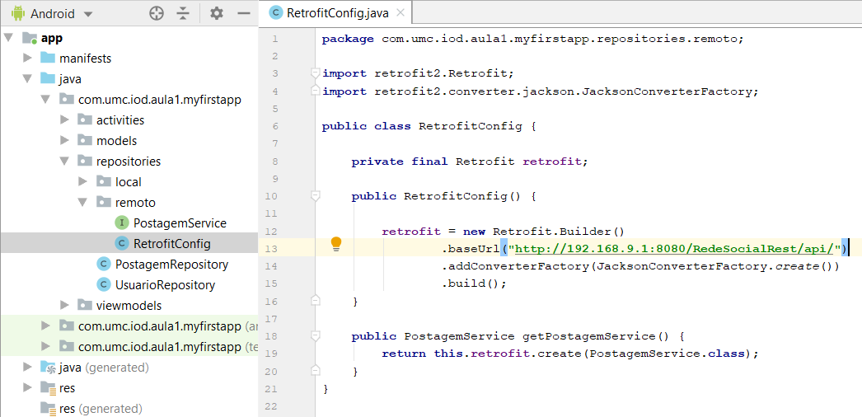
Criando a configuração do Retrofit
Ao apontar para a URL do serviço, não podemos usar localhost, pois o emulador roda em uma virtual machine. Precisamos pegar o ip da rede com ipconfig.

Slide 19
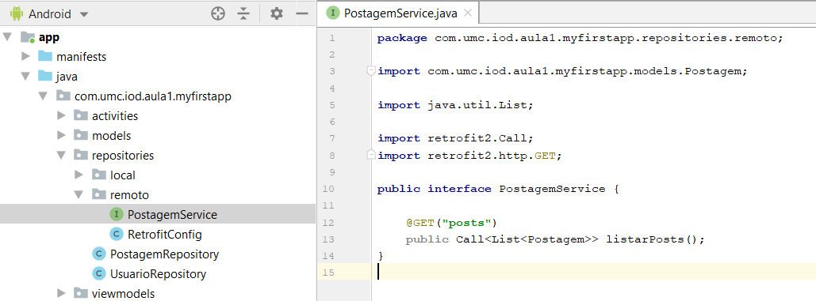
Criando a classe do serviço
Nosso web service no momento apenas disponibiliza um método, GET, para listar todos os posts, então nossa interface tem apenas um método, que deve corresponder à assinatura do web método.

Slide 20
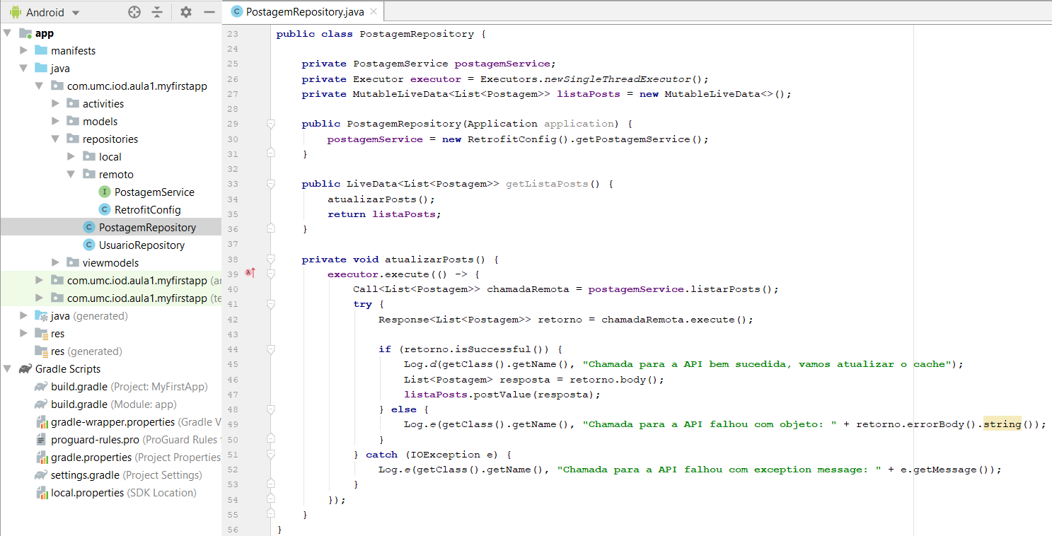
Criando o repositório
O repositório será responsável por acessar o web método e retornar o live data.
Recuperando a classe do serviço
Chamada assincrona ao /posts
Atualiza o live data

Slide 21
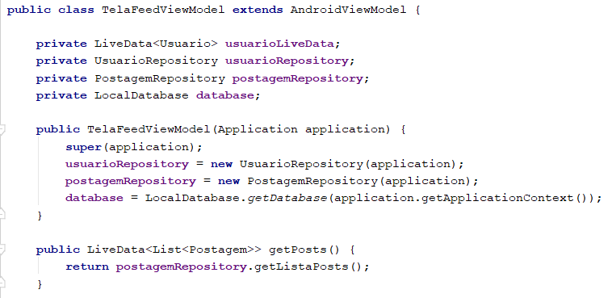
Atualizando a View Model
Na view model, iremos referenciar o repositório e disponibilizar o Live Data para que ele seja observado pela atividade.

Slide 22
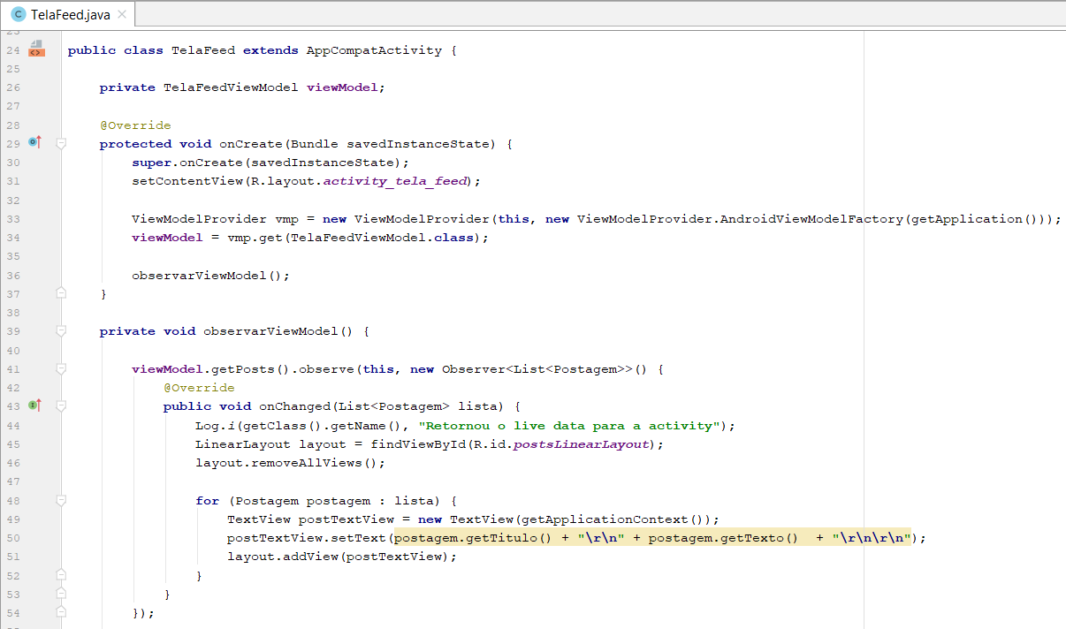
Atualizando a atividade
Com o live data sendo retornado pela view model, podemos observá-lo na atividade TelaFeed.

Slide 23
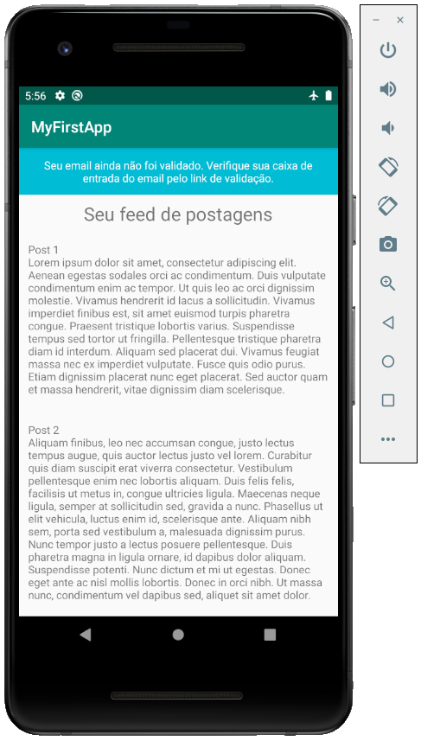
Testando a tela feed

Slide 24
Usando Room para armazenar cache
Caso a conexão caia ou o usuário esteja sem sinal, nossa intenção é prejudicar a experiência do usuário (UX) o mínimo possível.
Para isso, usaremos nosso banco de dados local e o Room para armazenar cache dos nossos posts.
A classe Postagem deverá ser uma entidade do Room e precisaremos criar uma PostagemDAO.

Slide 25

Usando Room para armazenar cache
A lógica no PostagemRepositorio será levemente modificada para fazer o seguinte:
Solicitar listagem de posts da API
Salvar as postagens retornadas pela API no banco
Retornar as postagens como LiveData direto da DAO

Slide 26
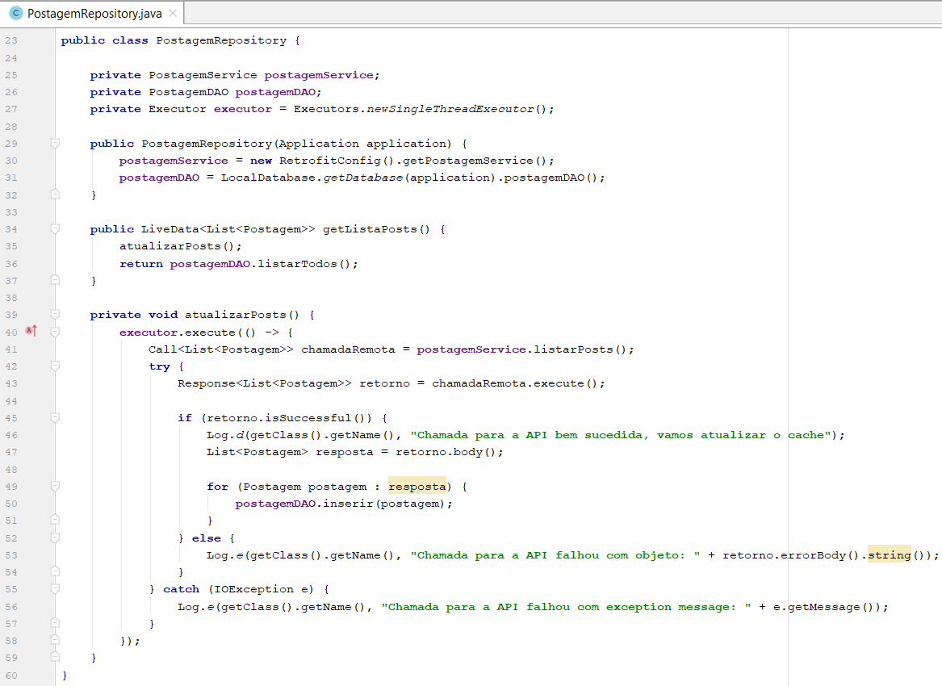
Usando Room para armazenar cache

Slide 27
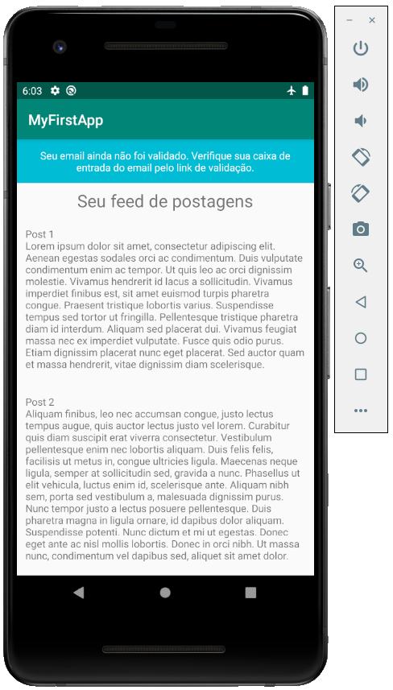
Testando o cache
Para testar nosso cache, vamos colocar o emulador em modo avião e atualizar as postagens da TelaFeed.
2020-05-14 17:56:22.496 8009-8152/com.umc.iod.aula1.myfirstapp E/com.umc.iod.aula1.myfirstapp.repositories.PostagemRepository: Chamada para a API falhou com exception message: Failed to connect to /192.168.9.1:8080
Resultado: a conexão com a API falhou, mas os posts continuam sendo exibidos na TelaFeed. O motivo é que estamos vendo os dados armazenados em cache no banco local.

